Slide 1


DIA SEM PLÁSTICO
NA IECLB
5 de junho
Dia Mundial do Meio Ambiente

Slide 2
Justiça ambiental e o problema do lixo
Anualmente produzimos cerca de 80 milhões de toneladas de lixo sólido no Brasil.
Isto representa:
380 kg de lixo por pessoa ao ano.
1kg de lixo por pessoa ao dia.

Slide 3
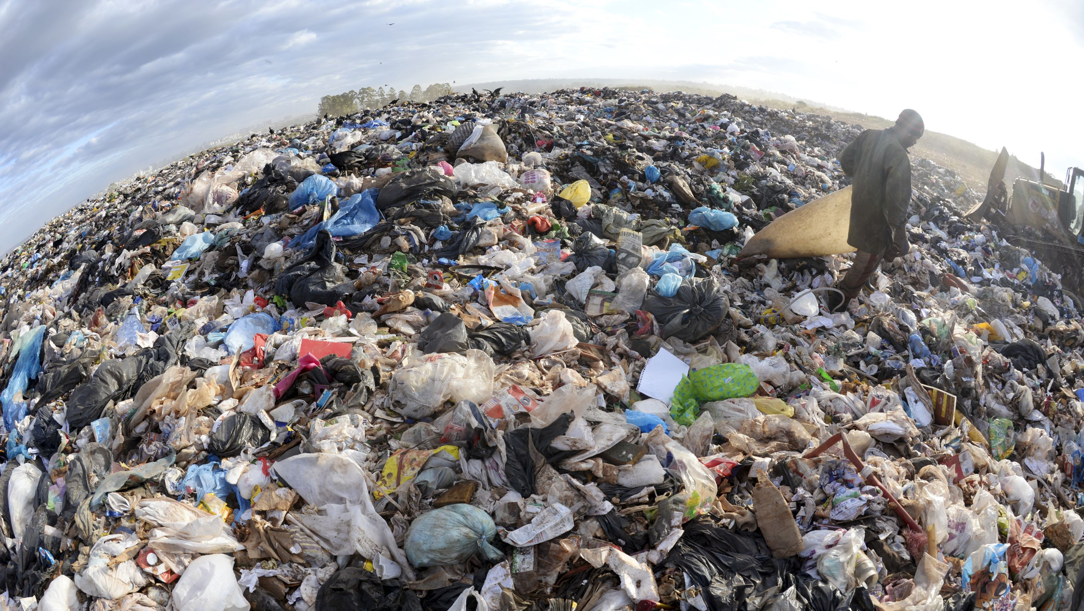
Onde esse lixo todo vai parar?
Notes:
https://commons.wikimedia.org/wiki/File:Fotos_produzidas_pelo_Senado_(35359813551).jpg

Slide 4
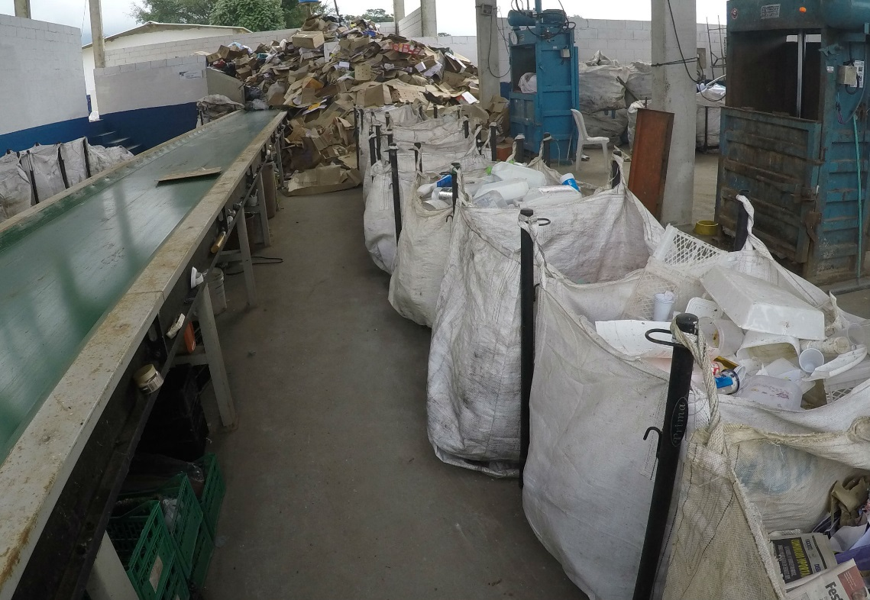
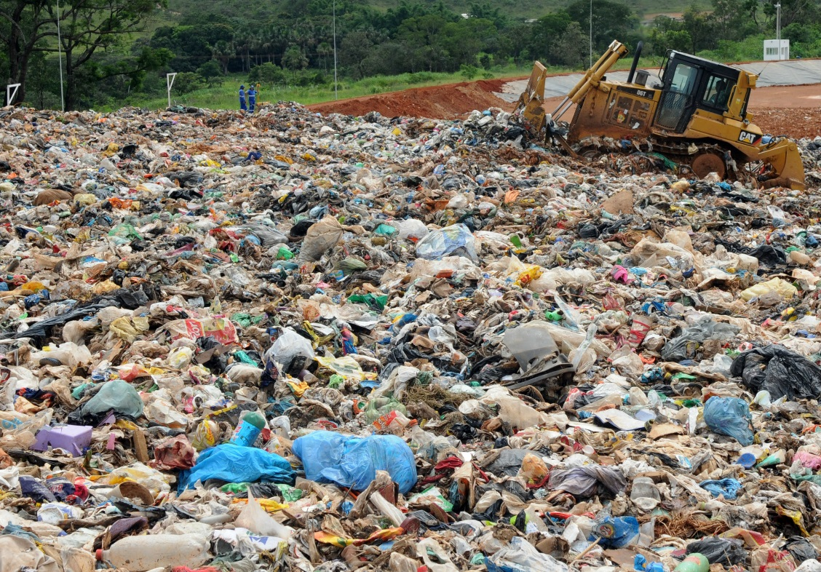
usinas de reciclagem
aterros sanitários
Notes:
http://www.bertioga.sp.gov.br/wp-content/uploads/2016/03/GOPR0730.jpg
https://fotospublicas.com/aterro-sanitario-de-brasilia-recebe-14-mil-toneladas-de-lixo-nos-primeiros-15-dias-de-operacao/

Slide 5
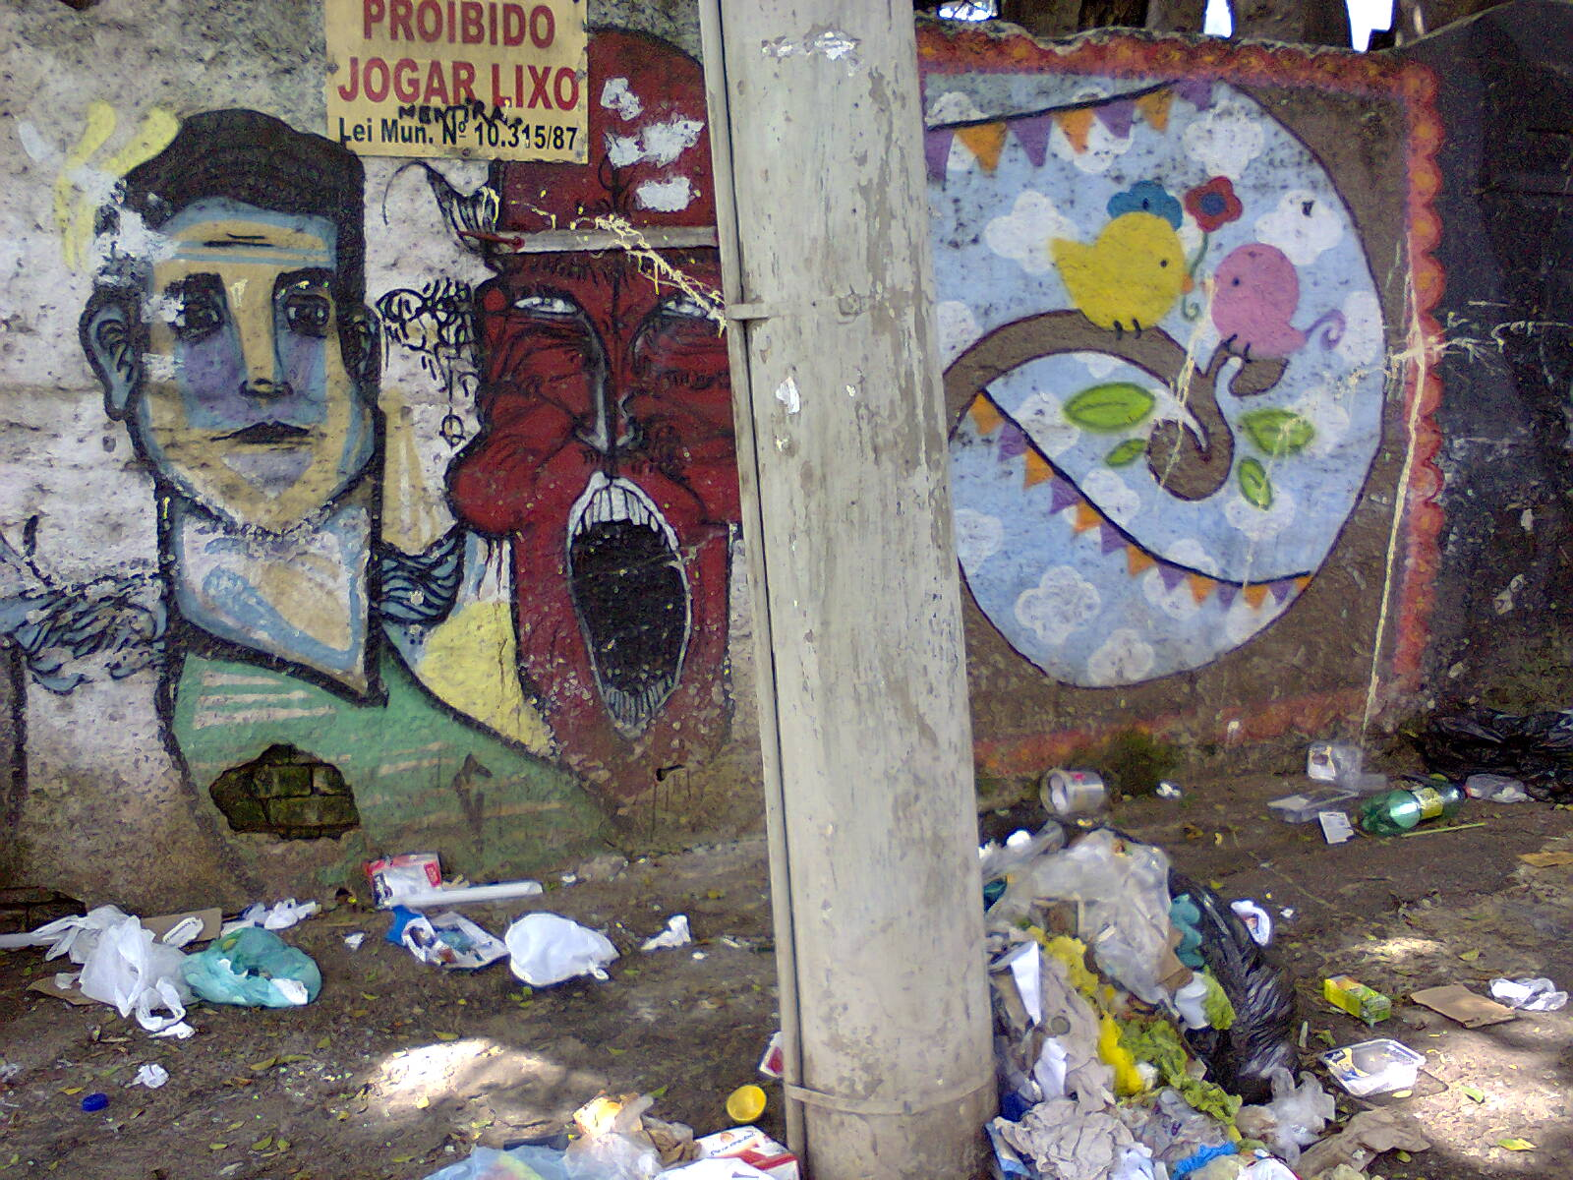
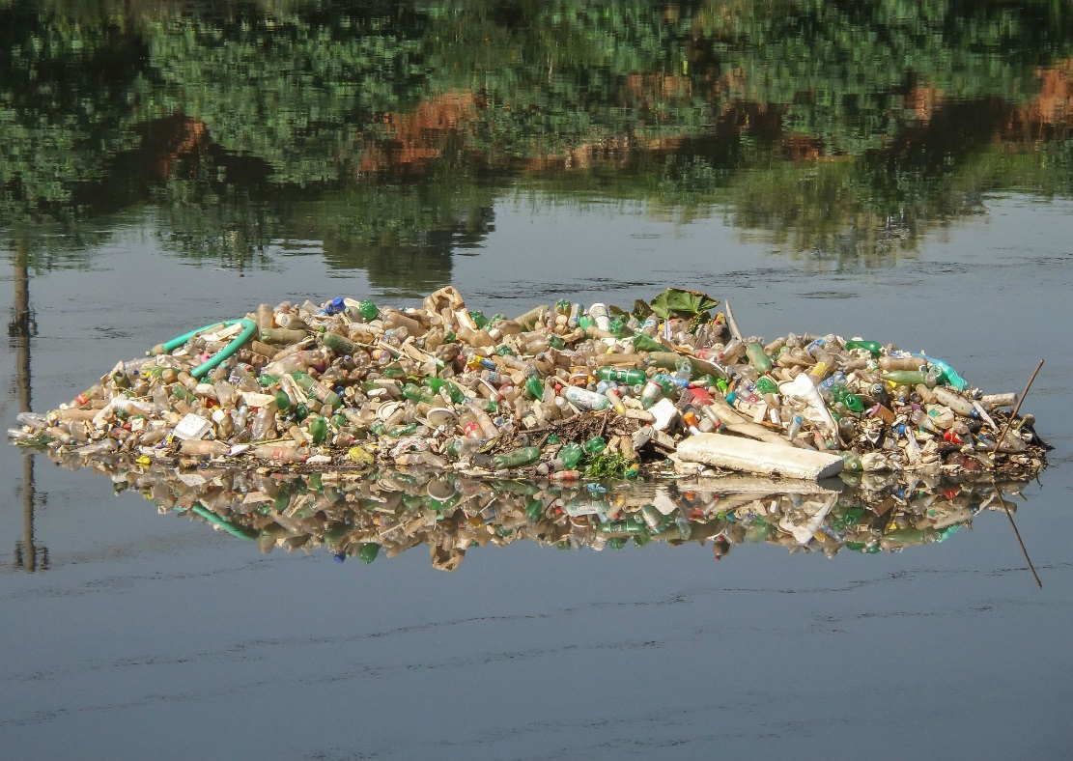
ruas e bueiros
córregos e rios
Notes:
https://commons.wikimedia.org/wiki/File:Garbage_in_the_street.jpg
http://fotospublicas.com/excesso-de-lixo-no-rio-pinheiros-causa-mal-cheiro-para-quem-utiliza-ciclovia-da-marginal-pinheiros-e-contrasta-com-os-predios-de-luxo-da-regiao/

Slide 6
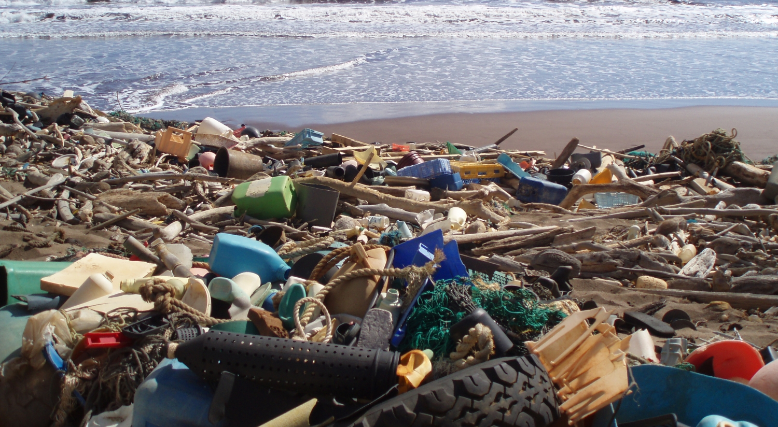
mares e oceanos
Notes:
https://marinedebris.noaa.gov/multimedia/photos/types#prettyPhoto[field_image_image]/1/

Slide 7
Tempo estimado para decomposição
Jornal: de 2 a 6 semanas
Embalagem de papel: de 3 a 6 meses
Fósforo e ponta de cigarro: 2 anos
Nylon: 30 anos
Tampa de garrafa: 150 anos
Lata de alumínio: de 200 a 500 anos
Isopor: 400 anos
Plástico: 450 anos

Slide 8
O impacto ambiental do plástico começa na extração de matérias-primas e no processo de produção.
O descarte do plástico gera poluição das águas, morte de animais e prejuízo para o turismo.

Slide 9
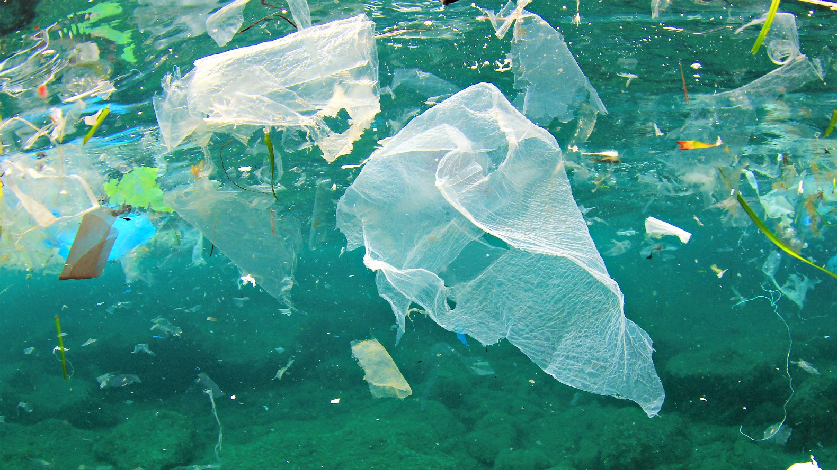
Milhões de toneladas de plástico flutuam nos oceanos, formando ilhas artificiais, como a Grande Ilha de Lixo do Pacífico.
Notes:
https://inhabitat.com/a-garbage-patch-bigger-than-texas-was-just-discovered-in-the-pacific-ocean/

Slide 10
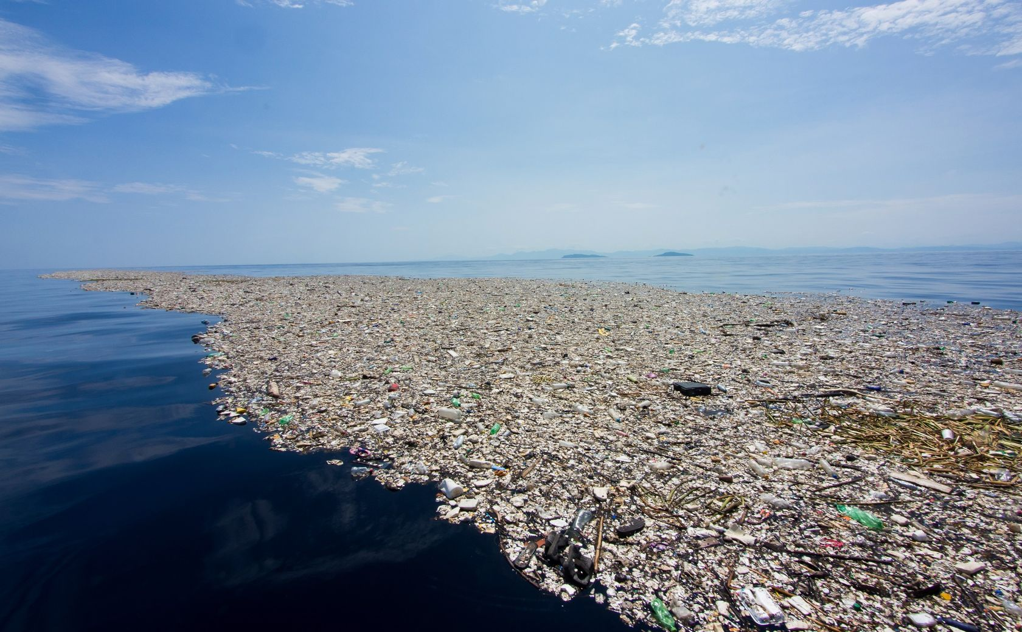
Notes:
https://steemit.com/nature/@heroback/trash-island-increase-in-oceans
https://steemit-production-imageproxy-thumbnail.s3.amazonaws.com/U5du13YVfmLj5aG5PY8TyW37WvQJfCW_1680x8400

Slide 11
O ecossistema marinho é o que mais sofre com o descarte dos plásticos.

Slide 12
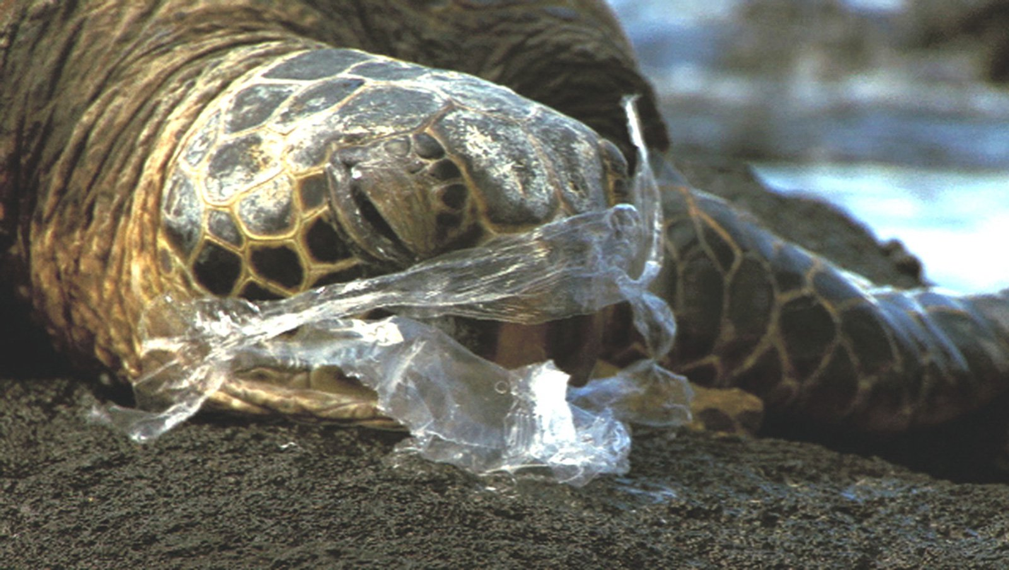
Notes:
http://www.onegreenplanet.org/environment/how-plastic-is-harming-animals-the-planet-and-us/

Slide 13
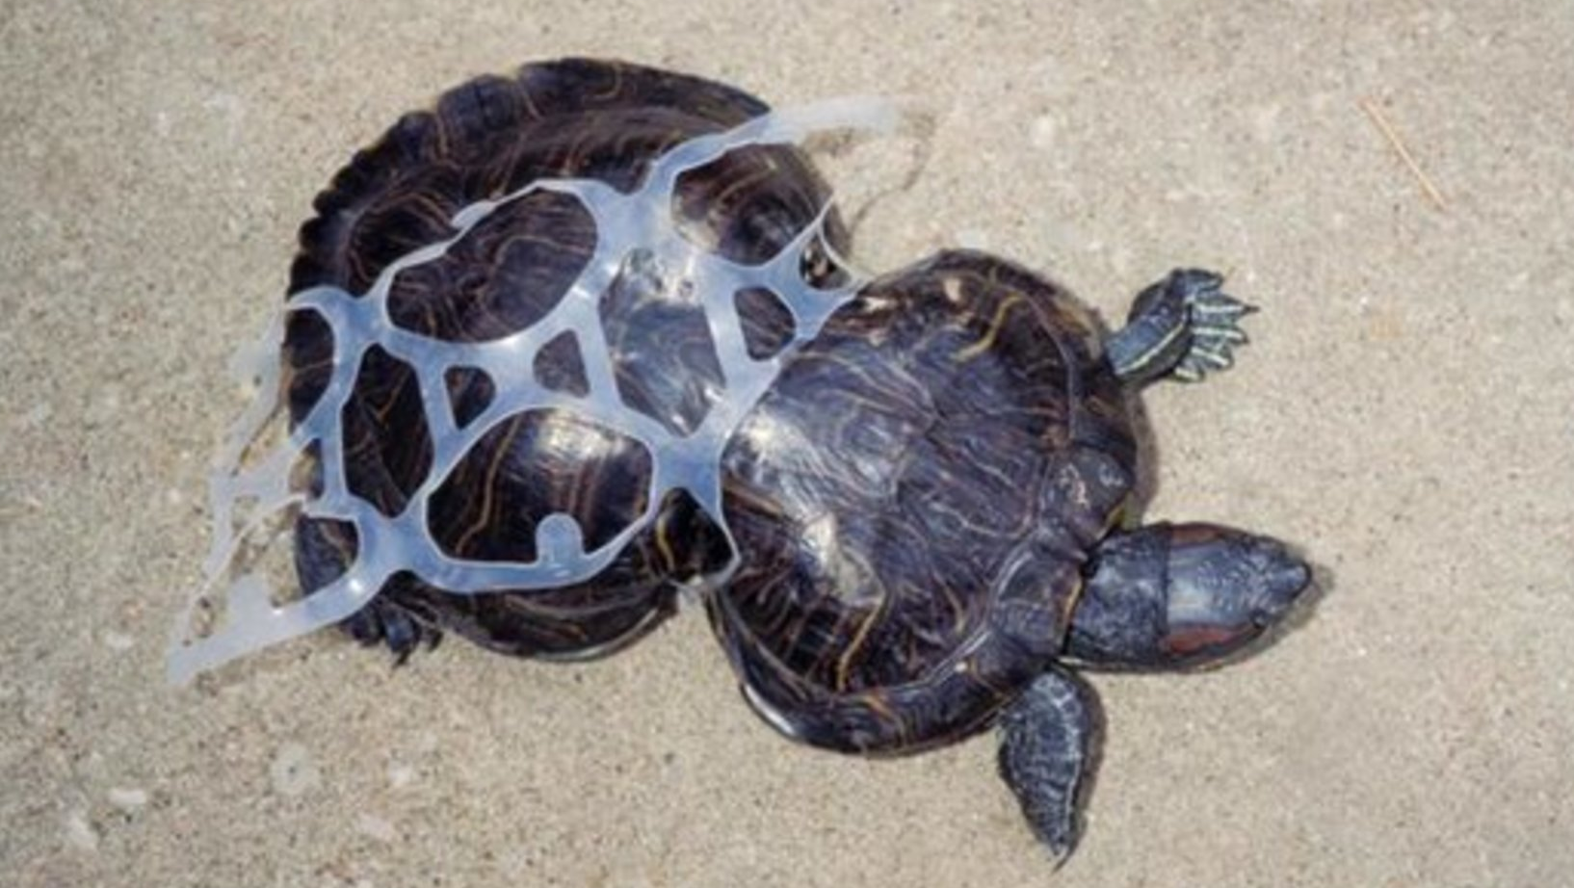
Notes:
https://www.huffpostbrasil.com/entry/plastic-trash-animals-photos_us_58ee9ec1e4b0b9e984891ddf

Slide 14
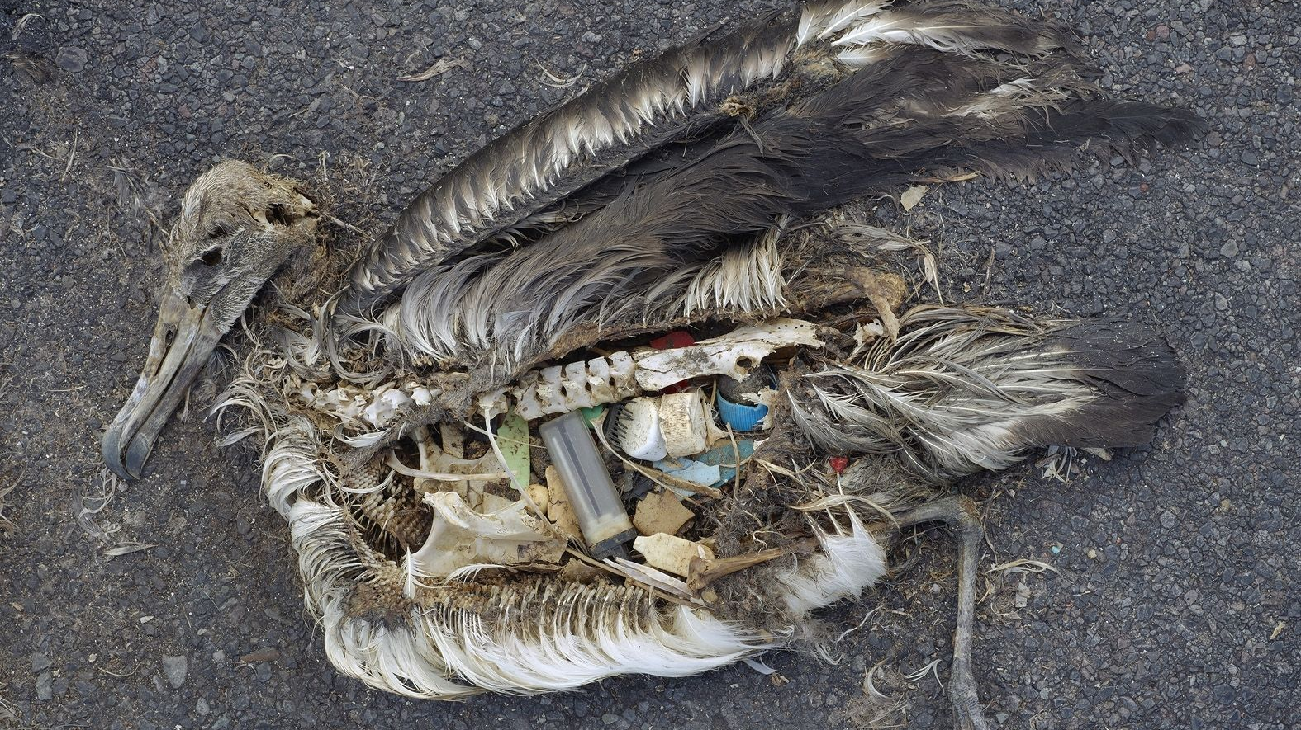
Notes:
https://commons.wikimedia.org/wiki/File:Albatross_at_Midway_Atoll_Refuge_(8080507529).jpg

Slide 15
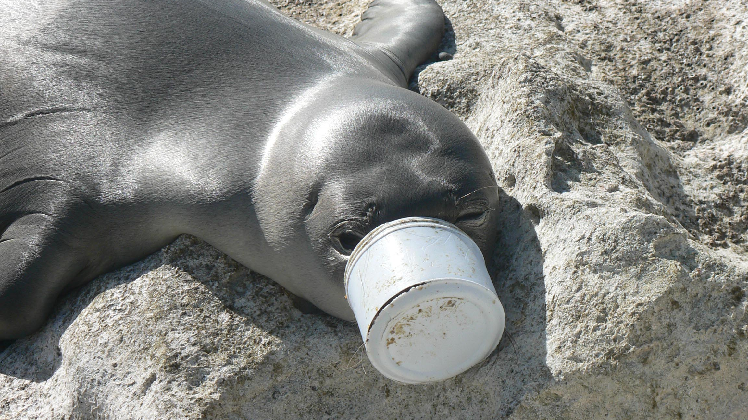
Notes:
http://harmonyfdn.ca/?page_id=871

Slide 16
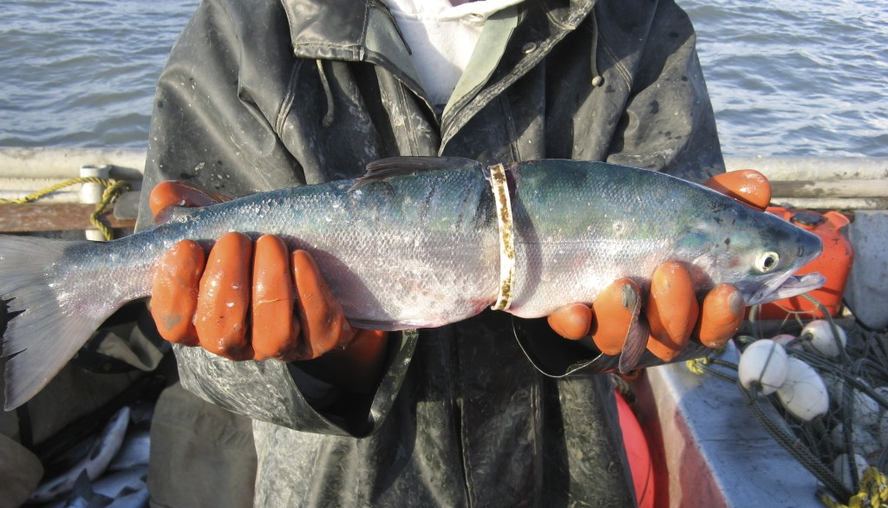
Notes:
https://www.fws.gov/refuges/features/OceansOfTrash.html

Slide 17
Ao SENHOR Deus pertencem o mundo e tudo o que nele existe; a terra e todos os seres vivos que nela vivem são dele.
O SENHOR construiu a terra sobre os mares e pôs os seus alicerces nas profundezas do oceano.
Salmo 24.1-2

Slide 18
Neste 5 de junho
Não compre, não consuma, não utilize plásticos descartáveis.
Reduza, reutilize, recicle.
Repense.
A CRIAÇÃO DE DEUS AGRADECE!

Slide 19


Núcleo de Produção e Assessoria

